Slide 1
“THEORY OF INTELLIGENT CONTROL”
WEEK-6. THE CONCEPT OF PUTTING A MANAGEMENT ISSUE.
“INTELLEKTUAL BOSHQARISH NAZARIYASI” FANIDAN
№ 6-MA’RUZA
MAVZU: BOSHQARISH MASALASINI QO'YISH TUSHUNCHASI.
Ma’ruzachi: Atajonova S.B

Slide 2
REJA:
Boshqarish masalasini qo‘yish tushunchasi.
Qaror qabul qilish usullari
Boshqaruv qarorlarining sifat mezonlari
Qaror qabul qilish texnologiyasi

Slide 3
Qaror qabul qilish jarayonlari insonning maqsadli yo'naltirilgan ixtiyoriy faoliyati asosida yotadi. Iqtisodiyotda ular ishlab chiqarish va xo’jalik tashkilotlarini yaratishga asos bo'ladi va ularning optimal faolityat yuritish va o'zaro ta’sirlashuvini ta’minlaydi. Ilmiy tadqiqotlarda ular muhim muammolarni ajratish. ularni o'rganish usullarini topish imkonini beradi, tajribaviy asos va nazariy apparat rivoj in i belgilab beradi.
6.1. BOSHQARISH MASALASINI QO‘YISH TUSHUNCHASI

Slide 4

Optimal qarorlarni qabul qilish minimal mehnat xarajatlari, moddiy va xom ashyo manbalari sarfi bilan maqsadlarga erishish imkonini beradi. Matematikada optimal yechimlarni qidirish usullari klassik matematikaning funksiyalarning ekstremumlarini o'rganish bilan bog"liq bo'lgan matematik dasturlash bo'limlarida ko'rib chiqiladi.
Принятие управленческих решений на основе анализа бизнес-процессов (конспект лекции). Accessed 04/02/2021 https://waksoft.susu.ru/2021/02/04/prinyatie-upravlencheskih-reshenij-na-osnove-analiza-biznes-proczessov-konspekt-lekczii/

Slide 5
Qaror qabul qilish bosqichlari
Birinchi bosqich. Ko'rilayotgan muammolarning sifatli modellarini qurish, ya’ni eng muhim bo'lgan omillarni ajratish va ular bo'ysunadigan qonuniyatlarni o'rnatish.
Ikkinchi bosqich. Ko'rilayotgan muammolarning matematik modellarini qurish. Matematik model hodisa va boshqarish parametrlari - o'zgaruvchilar to'plamlari o'rtasidagi nisbatlarni o'rnatadi.
Uchinchi bosqich. O'zgaruvchilarning maqsad funksiyasi qiymatlariga ta'sirini tadqiq qilish. Boshqarish masalalarining keng sinfi ekstremal masalalardan iborat bo'lib, ulardagi matematik modellarda o'zgaruvchilarga bo'igan shartlar tenglik va tengsizliklar bilan beriladi.
To'rtinchi bosqich. Hisoblash natijalarini modellashtirilayotgan obyekt bilan solishtirish. ya'ni boshlang'ich axborotlar aniqligi chegarasida modellar va modellashtirilayotgan obyektlarning monandligi darajasi o'rnatiladi.

Slide 6
Qarorlarning turlari
Impulsiv
Qarorlarning turlari
Ehtiyotkorlik
Inert
Xavfli

Slide 7
Qarorlarini ishlab chiqish va qabul qilishda
qo’llaniladigan yondashuvlar
tizimli
Strukturaviy yondashuv
dialektik
standartlashtirish
Qaror qabul qilish yondashuvlari
reproduktiv-evolyutsion
integratsiyalashgan
innovatsion
kompleks

Slide 8
Matematik dasturlash - amaliy tashkiliy masalalarni yechish uchun qo'llaniladigan amaliy yo'nalishdir. Matematik dasturlash masalalari inson faoliyatining harakatlarining mavjud dasturlaridan birini tanlash zarur bo'lgan turli sohalarida qo'llaniladi. Jamiyatda yuzaga keladigan masalalarning ko'pchiligi boshqarish hodisasi bilan bog’1iq.

Slide 9
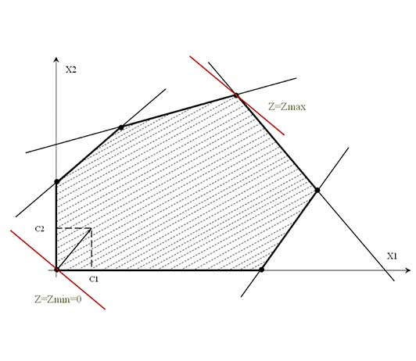
Chiziqli dasturlash - bunda maqsad funksiyasi ma’ lum, maqsad funksiyasining ekstremumi qidirilayotgan to'plam esa chiziqli tenglik va tengsizliklar bilan beriladi. O'z navbatida, chiziqli dasturlashda ma’ lum masalalar sinflari mavjud bo'lib. ularning strukturalari umumiy xarakterdagi masalalarni yechish usullaridan farq qiluvchi, yechishning maxsus usullarini yaratish imkonini beradi (masalan, chiziqli dasturlashda transportli masalalar bo'limi mavjud).
Линейное программирование. Accessed 10.01.2018
https://bookflow.ru/linejnoe-programmirovanie/

Slide 10
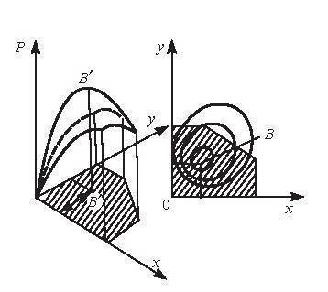
Nochiziqli dasturlash - maqsad funksiyasi va chegaralanishlar nochiziqli. Nochiziqli dasturlashni quyidagicha boiish qabul qilingan. Qavariq dasturlash - maqsad funksiyasi qavariq (agar uni minimallashtirish masalasi ko'rilayotgan bo'lsa) va ekstremal masala yechilayotgan to'plam qavariq. Kvadrcitli dasturlash - maqsad funksiyasi kvadratli, chegaralanishlar esa chiziqli tenglik va tengsizlik hisoblanadi.
Нелинейное программирование Экономико-математический словарь: Словарь современной экономической науки. — М.: Дело. Л. И. Лопатников. 2003

Slide 11
To'g'ri qaror qabul qilish uchun aniqlanmaganlik sharoitida turli omillarning ta’sirlarini e’tiborga olish lozim. Qaror qabul qilish fikrlashning qat’iy tili sifatida matematik modellarga tayanishi kerak. Bu qaror qabul qilish masalasining tarkibiy ifodalanishini talab etadi. Mavjud axborotlardan kelib chiqqan holda qaror qabul qilishning turli tipik masalalaridan foydalaniladi. Bu sinfdagi barcha masalalar asosiy elementlari bilan aks ettrilgan umumiy kelib chiqishga ega
5.2. QAROR QABUL QILISH USULLARI

Slide 12
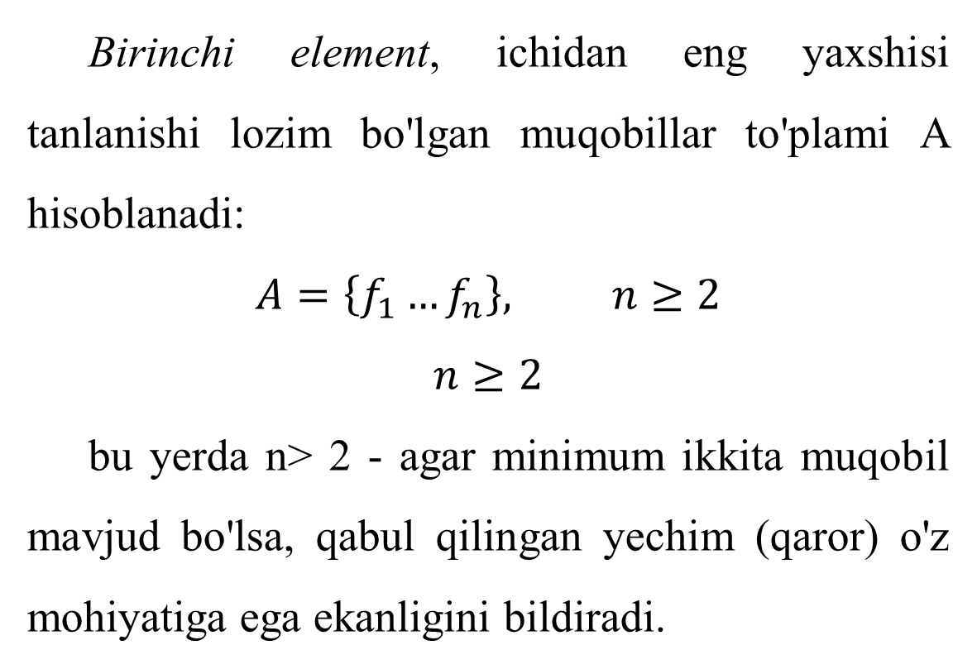
Birinchi element, ichidan eng yaxshisi tanlanishi lozim bo'lgan muqobillar to'plami A hisoblanadi:
$$A=\left\{f_{1}…f_{n}\right\}, n≥2$$
$$n≥2$$
bu yerda n> 2 - agar minimum ikkita muqobil mavjud bo'lsa, qabul qilingan yechim (qaror) o'z mohiyatiga ega ekanligini bildiradi.

Slide 13
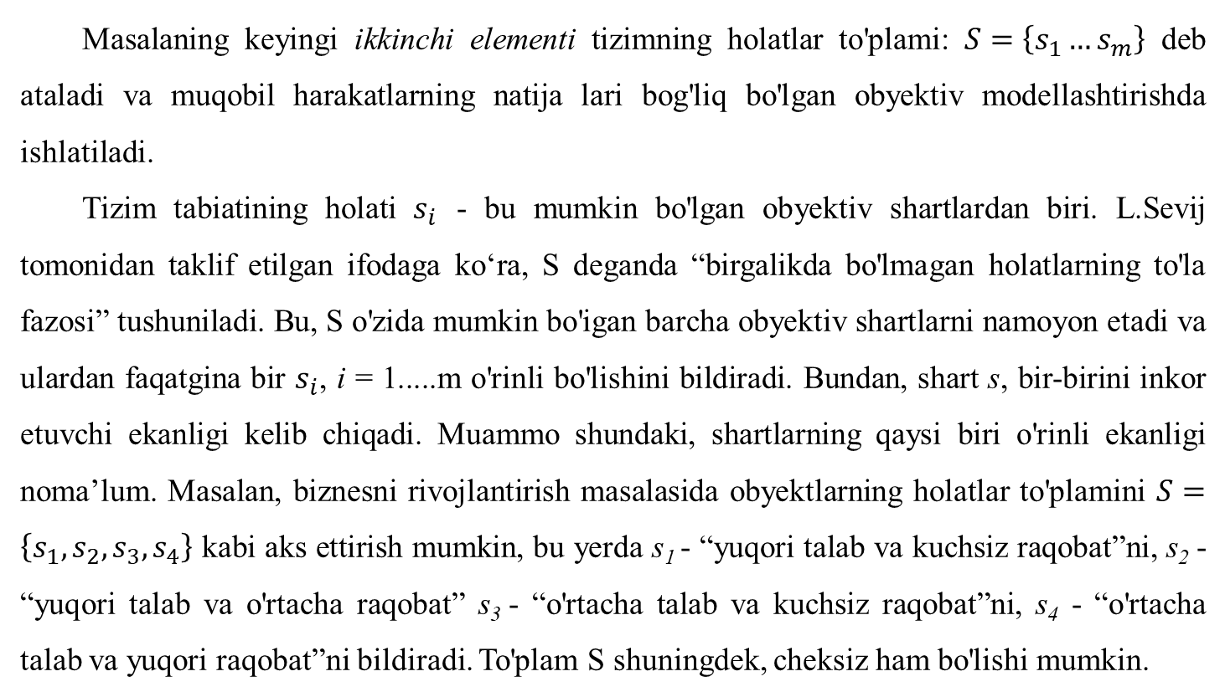
Masalaning keyingi ikkinchi elementi tizimning holatlar to'plami: $S=\left\{s_{1}…s_{m}\right\}$ deb ataladi va muqobil harakatlarning natija lari bog'liq bo'lgan obyektiv modellashtirishda ishlatiladi.
Tizim tabiatining holati $s_{i}$ - bu mumkin bo'lgan obyektiv shartlardan biri. L.Sevij tomonidan taklif etilgan ifodaga ko‘ra, S deganda “birgalikda bo'lmagan holatlarning to'la fazosi” tushuniladi. Bu, S o'zida mumkin bo'igan barcha obyektiv shartlarni namoyon etadi va ulardan faqatgina bir $s_{i}$, i = 1.....m o'rinli bo'lishini bildiradi. Bundan, shart s, bir-birini inkor etuvchi ekanligi kelib chiqadi. Muammo shundaki, shartlarning qaysi biri o'rinli ekanligi noma’lum. Masalan, biznesni rivojlantirish masalasida obyektlarning holatlar to'plamini $S=\left\{s_{1}, s_{2}, s_{3},s_{4}\right\}$ kabi aks ettirish mumkin, bu yerda s₁ - “yuqori talab va kuchsiz raqobat”ni, s₂ - “yuqori talab va o'rtacha raqobat” s₃ - “o'rtacha talab va kuchsiz raqobat”ni, s₄ - “o'rtacha talab va yuqori raqobat”ni bildiradi. To'plam S shuningdek, cheksiz ham bo'lishi mumkin.

Slide 14
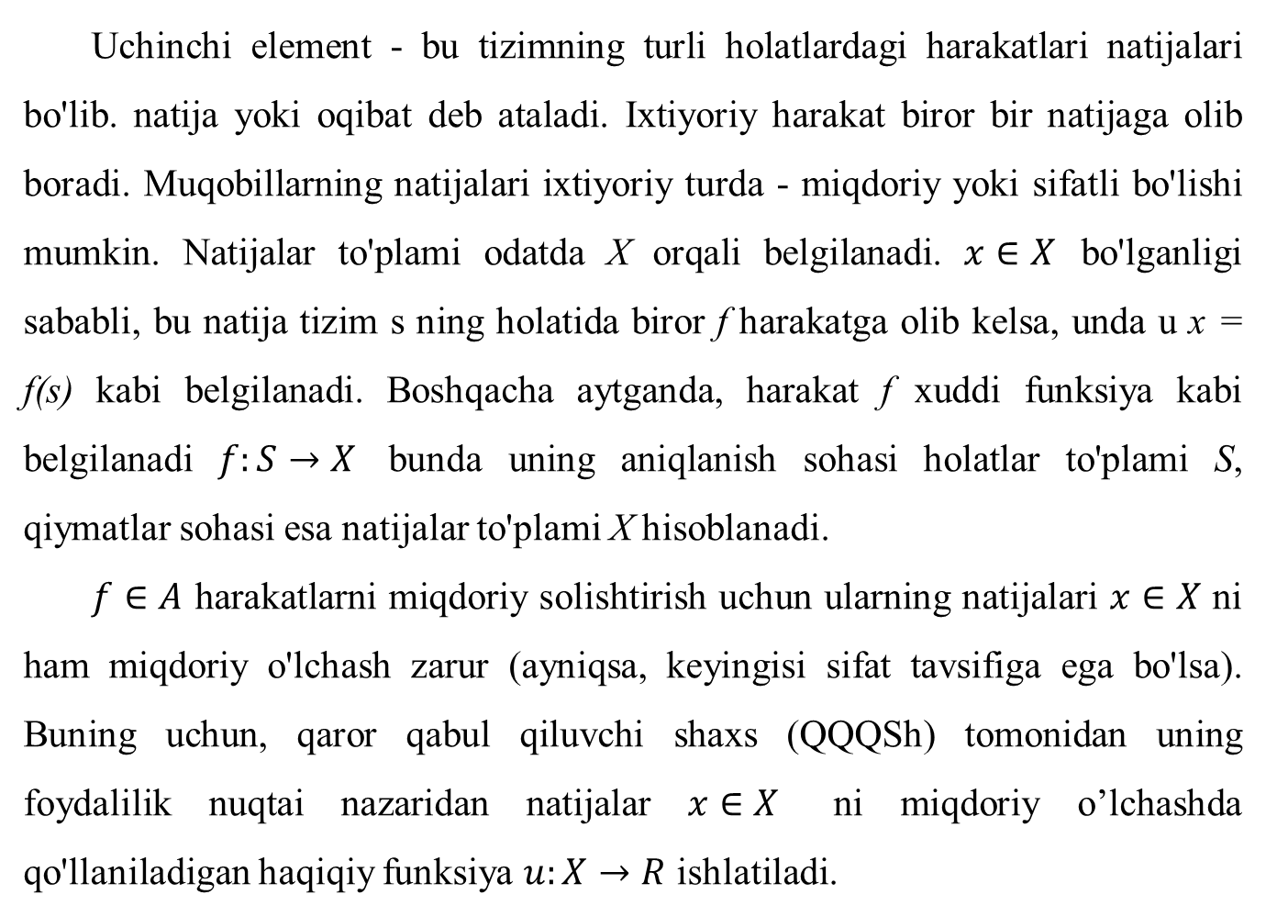
Uchinchi element - bu tizimning turli holatlardagi harakatlari natijalari bo'lib. natija yoki oqibat deb ataladi. Ixtiyoriy harakat biror bir natijaga olib boradi. Muqobillarning natijalari ixtiyoriy turda - miqdoriy yoki sifatli bo'lishi mumkin. Natijalar to'plami odatda X orqali belgilanadi. $x∈X$ bo'lganligi sababli, bu natija tizim s ning holatida biror f harakatga olib kelsa, unda u x = f(s) kabi belgilanadi. Boshqacha aytganda, harakat f xuddi funksiya kabi belgilanadi $f:S→X$ bunda uning aniqlanish sohasi holatlar to'plami S, qiymatlar sohasi esa natijalar to'plami X hisoblanadi.
$f∈A$ harakatlarni miqdoriy solishtirish uchun ularning natijalari $x∈X$ ni ham miqdoriy o'lchash zarur (ayniqsa, keyingisi sifat tavsifiga ega bo'lsa). Buning uchun, qaror qabul qiluvchi shaxs (QQQSh) tomonidan uning foydalilik nuqtai nazaridan natijalar $x∈X$ ni miqdoriy o’lchashda qo'llaniladigan haqiqiy funksiya $u:X→R$ ishlatiladi.

Slide 15
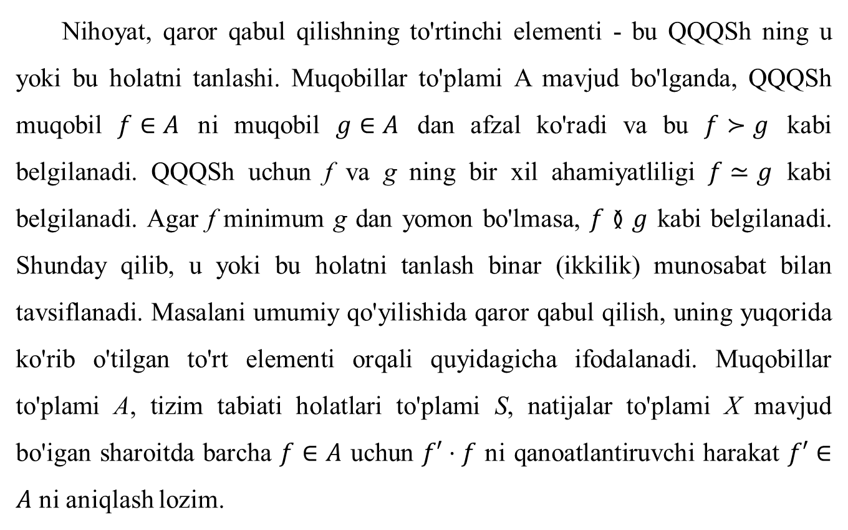
Nihoyat, qaror qabul qilishning to'rtinchi elementi - bu QQQSh ning u yoki bu holatni tanlashi. Muqobillar to'plami A mavjud bo'lganda, QQQSh muqobil $f∈A$ ni muqobil $g∈A$ dan afzal ko'radi va bu $f≻g$ kabi belgilanadi. QQQSh uchun f va g ning bir xil ahamiyatliligi $f≃g$ kabi belgilanadi. Agar f minimum g dan yomon bo'lmasa, $f≬g$ kabi belgilanadi. Shunday qilib, u yoki bu holatni tanlash binar (ikkilik) munosabat bilan tavsiflanadi. Masalani umumiy qo'yilishida qaror qabul qilish, uning yuqorida ko'rib o'tilgan to'rt elementi orqali quyidagicha ifodalanadi. Muqobillar to'plami A, tizim tabiati holatlari to'plami S, natijalar to'plami X mavjud bo'igan sharoitda barcha $f∈A$ uchun $f′⋅f$ ni qanoatlantiruvchi harakat $f′∈A$ ni aniqlash lozim.

Slide 16
Qaror qabul qilish
Qaror qabul qilish uchun mavjud bo'lgan ma'lumotlarning murakkabligi va hajmining oshishi, shuningdek, atrof-muhitdagi o'zgarishlarning ortib borayotgan tezligi bilan qarorlarni qo'llab-quvvatlash texnologiyalarini (QQQT) ishlab chiqish va qo'llash tobora dolzarb bo'lib bormoqda. QQQT zamonaviy dunyoning noaniqlik, murakkablik va dinamika sharoitida asosli va asosli qarorlar qabul qilishga yordam beradigan vositalar va usullardir.
Boshqaruv tizimlari
Qarorlarni qo‘llab-quvvatlash texnologiyalari
Qarorlarni qabul qilishning asosiy tushunchalari
Noaniqlik
Murakkablik
Dinamiklik
Ko'p mezonli qaror qabul qilish
Optimallashtirish

Slide 17
1-jadval. Boshqaruv qarorlarining tasnifi.
№ | Klassifikasion belgilar | Boshqaruv qarorlarining guruhlari
Muammoning takrorlanish darajasi | An’anaviy | Noan’anaviy
Maqsadning qiymati | Strategik | Taktik
Ta’sir doirasi | Global | Lokal
Amalga oshirilishning davomiyligi | Uzoq muddatli | Qisqa muddatli
Qarorning taxmin qilinayotgan oqibatlari | Tahrirlanuvchi | Tahrirlanmaydigan
Foydalanilgan Axborot xarakteri | Determinirlangan | Ehtimolli
Qarorni ishlab chiqish usullari | Shakllantirilgan | Shakllantirilmagan
Tanlash mezonlarining soni | Bir mezonli | Ko‘p mezonli
Qarorni qabul qilish shakli | Bir shaklli | Guruhli
Qarorni ro‘yhatga olish shakli | Xujjatlashtirilgan | Xujjatlashtirilmagan

Slide 18
Deterministik qarorlar aniqlik sharoitida, menejer hal qilinayotgan muammo bo'yicha deyarli to'liq va ishonchli ma'lumotga ega bo'lganda qabul qilinadi, bu unga muqobil tanlovlarning natijasini aniq bilish imkonini beradi. Bunday natija faqat bitta bo'lib, uning paydo bo'lish ehtimoli birga yaqin. Biroq, bir nechta qarorlar aniqlik sharoitida qabul qilinadi. Boshqaruv qarorlarining aksariyati ehtimollikdir.

Slide 19
Har bir boshqaruv qarori harakat variantini izlash va uni amalga oshirish bo'yicha tashkiliy-amaliy ishlar bilan bog'liq. Misol uchun, temir yo'l ustidagi ko'prik qurish bo'yicha boshqaruv qarorini qabul qilishda siz o'ndan ortiq variantlarni tahlil qilishingiz kerak bo'ladi.
6.3. BOSHQARUV QARORLARINING SIFAT MEZONLARI

Slide 20
Boshqaruv qarorlarining muvaffaqiyati boshqariladigan tizimning umumiy holatiga, uning iqtisodiy, texnik, texnologik va boshqa imkoniyatlariga ham bog'liq. Boshqaruv qarorlarini amalga oshirishda boshqaruv usullarini to'g'ri tanlash katta ahamiyatga ega. Ular nafaqat qabul qilingan qarorlar sifatini oshirishga, balki belgilangan maqsadlarga minimal xarajat bilan eng yuqori samaradorlik bilan erishishga ham hissa qo'shadi.

Slide 21
Qarorlarni shakllantirish mexanizmi - bu qaror qabul qilish muammosining barcha oldingi elementlarini tahlil qilish va sintez qilishni talab qiladigan jarayon:
• Muammoli vaziyatni tavsiflash;
• Mavjud vaqt va resurslar;
• Cheklovlar;
• Maqsadlar va boshqalar.
6.4. QAROR QABUL QILISH TEXNOLOGIYASI

Slide 22
yechimlarning mumkin bo'lgan ko'lami va xarakterini aniqlash
maqsadga erishish uchun imtiyozlarni qiyosiy baholash
yechimlar turini aniqlash
Qaror qabul qilishda qo'llaniladigan harakatlar algoritmlari
qarorlarning amalga oshirilishi ehtimolini baholash
yechimlar majmuasi uchun ekstremal variantlarni shakllantirish (ideal va eng yomon)
muqobil yechimlarning kutilayotgan afzalliklari va kamchiliklarining sifat tavsifini o'tkazish
ular orasida joylashgan muqobillarni shakllantirish

Slide 23
takomillashtirish yechimlari
asl yechimlar
tipik muammoli vaziyatlar uchun standart yechimlar
An'anaviy ravishda uchta turdagi yechimlarni ajratish mumkin

Slide 24
Yechimlarni yaratish usullari
“aqliy hujum”;
tizim chiqishi
muqobil variantlarni yaratish

Slide 25
Texnologik qarorlarni qabul qilish jarayonlari ko'p jihatdan qabul qilingan boshqaruv texnologiyasiga bog'liq bo'lib, operatsion harakatlar ketma-ketligini va boshqaruv jarayonida ularning o'zaro bog'liqligini belgilaydi. Boshqaruv va qarorlar qabul qilish jarayonida yangi axborot texnologiyalari vositalarini ifodalovchi texnik, uslubiy va texnologik barcha tarkibiy qismlarni batafsil tahlil qilgan tushunilgan elementar echimlar to'plamidir.

Slide 26
Boshqaruv qarorlarini qabul qilish muammolari bo'yicha adabiyotlarda operatsion elementlarning mazmuni va to'plami turli darajadagi tafsilotlar bilan talab qilinadi. Biroq, ular orasida biz ba'zi bir ierarxik tavsif ko'rinishidagi umumlashtirilgan protseduralarni ajratib ko'rsatishimiz mumkin:
1-bosqich - tashkiliy;
2-daraja – axborot;
3-bosqich - texnologik.

Slide 27
1-daraja. Operatsiyalar bosqichlari
1-bosqich
ma'lumotlarni tayyorlash va tahlil qilish
2-bosqich
4-bosqich
3-bosqich
muqobil variantlarni ishlab chiqish
qaror qabul qilish
topshiriqni tayyorlash

Slide 28
Ikkinchi daraja bosqichlari
1-bosqich
ma'lumotlarni olish va tayyorlash;
2-bosqich
vazifalarni tayyorlash;
3-bosqich
model va yechim usulini ishlab chiqish;
4-bosqich
muqobil variantlarni ishlab chiqish;
5-bosqich
bashorat qilish va baholash;
6-bosqich
tanlash mezonlarini aniqlash;
7-bosqich
tanlash;
8-bosqich
qarorni rasmiylashtirish

Slide 29
Uchinchi daraja bosqichlari
• ma'lumotlarni qidirish, qabul qilish va idrok etish;
• ma'lumotlarni filtrlash va "siqishni";
• vaziyatni aniqlash va muammoni shakllantirish;
• muammoli vaziyatni aniqlash;
• muammoli vaziyatni tizimlashtirish;
• omillar va bog'lanishlarni miqdoriy aniqlash;
• maqsadlar, mezonlar, shartlarni belgilash;
• vazifa komponentlarini muvofiqlashtirish va baholash;
• muammo bayoni;
• muammolarni hal qilish modellarini ishlab chiqish;
• muqobil variantlarni izlash;

Slide 30
• muqobil variantlarni maqsadlar, shartlar va boshqalar bo‘yicha guruhlash;
• muqobil variantlarni prognoz qilish va maqsadga muvofiqligini baholash;
• muqobil variantlarni tanlashning shaxsiy mezonlari va afzalliklarini aniqlash;
• mezon va afzalliklarni umumlashtirish;
• yechim tanlash va tanlov natijalarini baholash;
• yechimni amalga oshirish.

Slide 31
Qaror qabul qilish jarayonlari insonning maqsadli yo'naltirilgan ixtiyoriy faoliyati asosida yotadi. Iqtisodiyotda ular ishlab chiqarish va xo’jalik tashkilotlarini yaratishga asos bo'ladi va ularning optimal faolityat yuritish va o'zaro ta’sirlashuvini ta’minlaydi. Ilmiy tadqiqotlarda ular muhim muammolarni ajratish. ularni o'rganish usullarini topish imkonini beradi, tajribaviy asos va nazariy apparat rivoj in i belgilab beradi. Qaror qabul qilish jarayonlarining yangi texnikasini yaratishda mashinalar, qurilmalar, majmualar, binolarni loyihalashda, ularni ishlab chiqarish va ishlatish texnologiyalarini ishlab chiqishda muhim bosqich hisoblanadi.
Xulosa.

Slide 32
Nazorat savollari
1. Qaror qabul qilish nima va u tizimni boshqarishda nima uchun muhim?
2. Qaror qabul qilishning asosiy bosqichlari nimalardan iborat?
3. Qaror qabul qilish jarayoniga qanday omillar ta'sir qilishi mumkin?
4. Vazifalarning tuzilish vaqti va darajasi bo'yicha qanday turdagi yechimlar mavjud?
5. "Ma'lumotlarga asoslangan qaror" nima va buning uchun qanday ma'lumotlarni tahlil qilish usullari qo'llaniladi?
6. Qanday qarorlarni qo'llab-quvvatlash texnologiyalari tashkilotlarga ko'proq asosli qarorlar qabul qilishga yordam beradi?

Slide 33
7. Qaror qabul qilishni qo'llab-quvvatlovchi axborot tizimlari nima va ular qanday funktsiyalarni bajaradi?
8. Qarorlarni qo'llab-quvvatlash texnologiyalarida ekspert xulosalarini tahlil qilish va ko'p mezonli tahlil kabi qanday usullar va modellar qo'llaniladi?
9. Qaror qabul qilishni qo'llab-quvvatlash texnologiyalarida ma'lumotlarni vizuallashtirish va axborotni taqdim etish uchun qanday vositalar keng qo'llaniladi?
10. Sun'iy intellekt texnologiyalari, jumladan, mashinani o'rganish qaror qabul qilishni qanday yaxshilaydi?
11. Biznes va boshqa sohalarda qaror qabul qilishni qo‘llab-quvvatlash texnologiyalaridan foydalanish bilan bog‘liq qanday afzalliklar va cheklovlar mavjud?
12. Tashkilotda qaror qabul qilishni qo'llab-quvvatlash tizimini joriy qilishda qanday omillarni hisobga olish kerak?

Slide 34
1. Принятие управленческих решений на основе анализа бизнес-процессов (конспект лекции). Accessed 04/02/2021 https://waksoft.susu.ru/2021/02/04/prinyatie-upravlencheskih-reshenij-na-osnove-analiza-biznes-proczessov-konspekt-lekczii/
2. Линейное программирование. Accessed 10.01.2018 https://bookflow.ru/linejnoe-programmirovanie/
3. Нелинейное программирование Экономико-математический словарь: Словарь современной экономической науки. — М.: Дело. Л. И. Лопатников. 2003
4. Rafik Aziz Aliev. Fundamentals of the Fuzzy Logic-Based Generalized Theory o f Decisions. Studies in Fuzziness and Soft Com puting. Volume 293. Springer, 2013. -319 p.
5. R.A. Aliev, O.H. Huseynov. Decision theory with imperfect information. 2014.
6. Savage L.J. The Foundations o f Statistics. -N ew Y ork: W ile y , 1954.
7. Billot A An existence theorem for fuzzy utility functions: a new elementary proof. Fuzzy Sets and Systems, 74. 1995. -p.p.271-276.
8. Kojadinovic I. M ulti-attribute utility theory based on the Choquet integral: A theoretical and practical overview, 7th Int. Conf. on M ulti-O bjective Program m ing and Goal Program m ing, Loire V alley (C ity o f Tours). - France, 2006.
Foydalanilgan adabiyotlar ro‘yxati.

Slide 35
E’tiboringiz uchun raxmat

